Slide 1
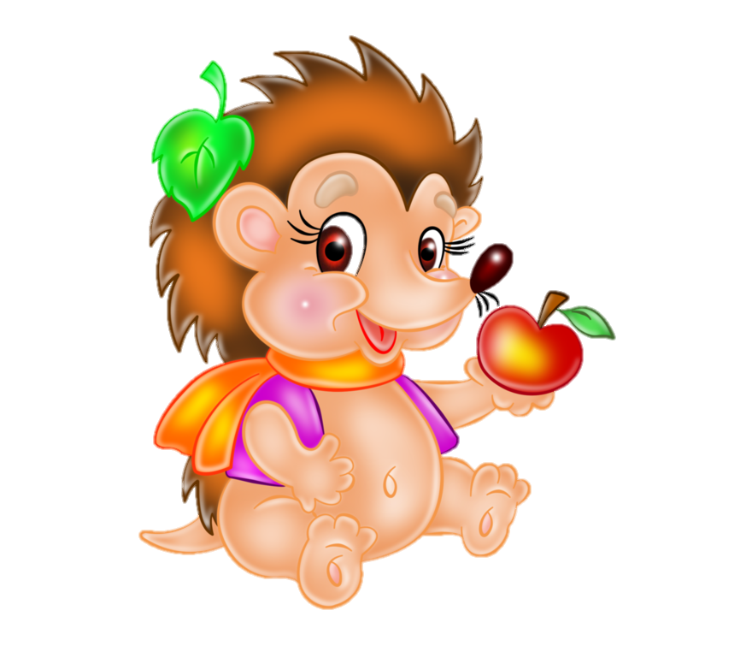
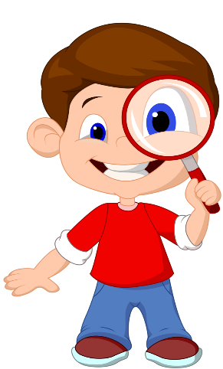

Slide 2
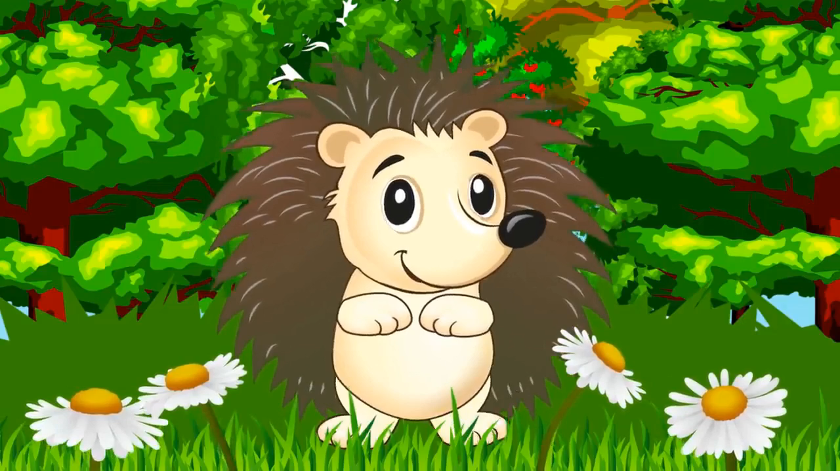

Slide 3
Занимательные особенности яблока

Slide 4

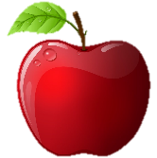
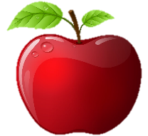
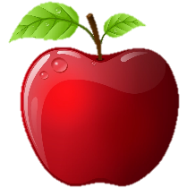
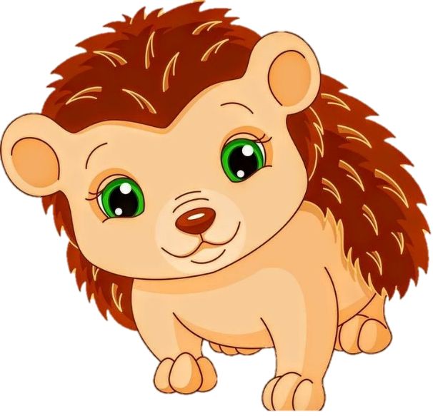

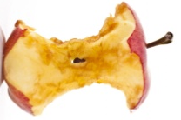
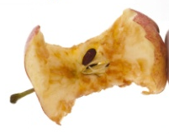


Slide 5
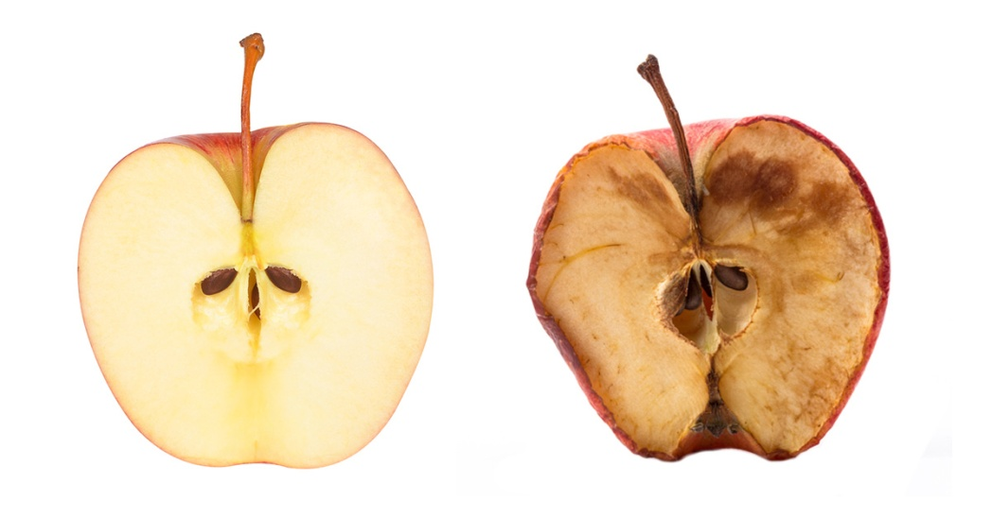
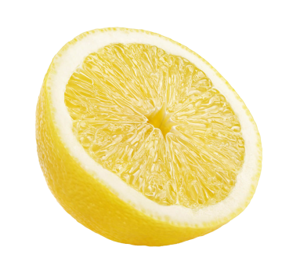
Разрежь яблоко пополам и положи его срезом вверх.
Выдави немного лимонного сока на одну из половинок.
Подожди немного.
Что произошло?

Slide 6
потемнело
Яблоко без лимонного сока на срезе .
Яблоко с лимонным соком на срезе .
светлое
Справка
В яблоках содержится много железа. При разрезании яблока воздух и железо соединяются, и яблоко темнеет (своего рода ржавчина). Лимонный сок покрыл яблоко защитной плёнкой и не дал воздуху проникнуть к железу, поэтому яблоко осталось светлым.

Slide 7
Вывод
1. В яблоке содержится железо.

Slide 8


Slide 9
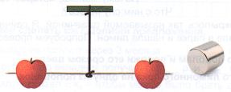

Приготовь два одинаковых яблока, длинную деревянную палочку, шнурок, маленький неодимовый магнит.
Собери конструкцию (яблоки проткни деревянной палочкой).
Пояснение
Отличительная характеристика неодимового магнита — его мощность при достаточно малых размерах.
Поднеси магнит очень близко к яблоку, но не касаясь его. Что происходит?
Яблоко притягивается
к магниту.
Яблоко отталкивается от магнита.
Справка
Причина в составе фрукта — наряду с железом в незначительном количестве в яблоке содержится много влаги, являющейся диамагнитным (отталкивающим) веществом.

Slide 10
Вывод
1. В яблоке содержится железо.
2. В яблоке содержится влага, являющаяся диамагнитным веществом.

Slide 12
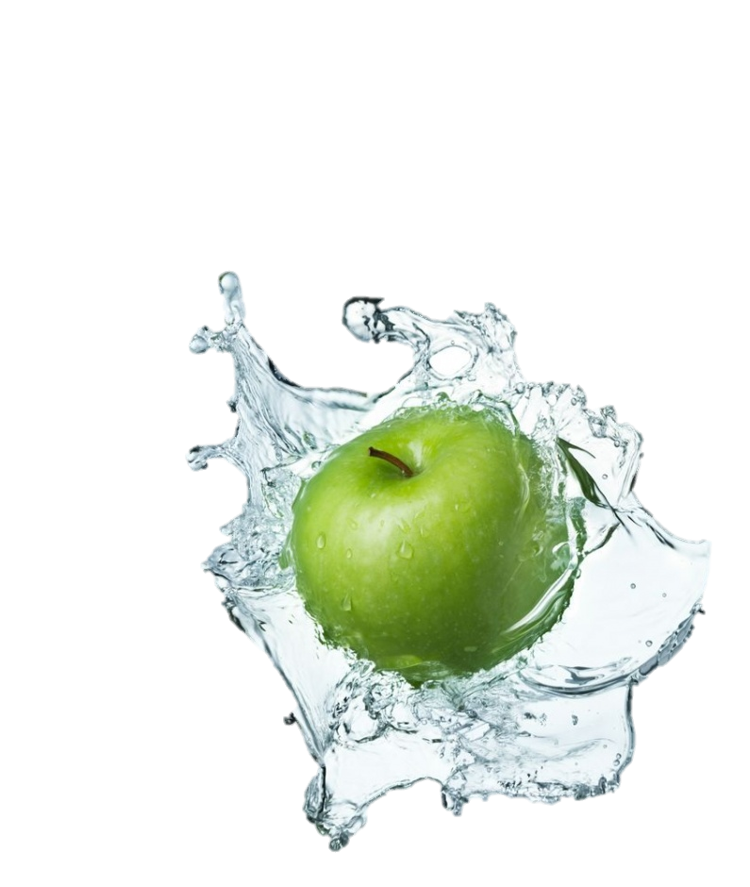
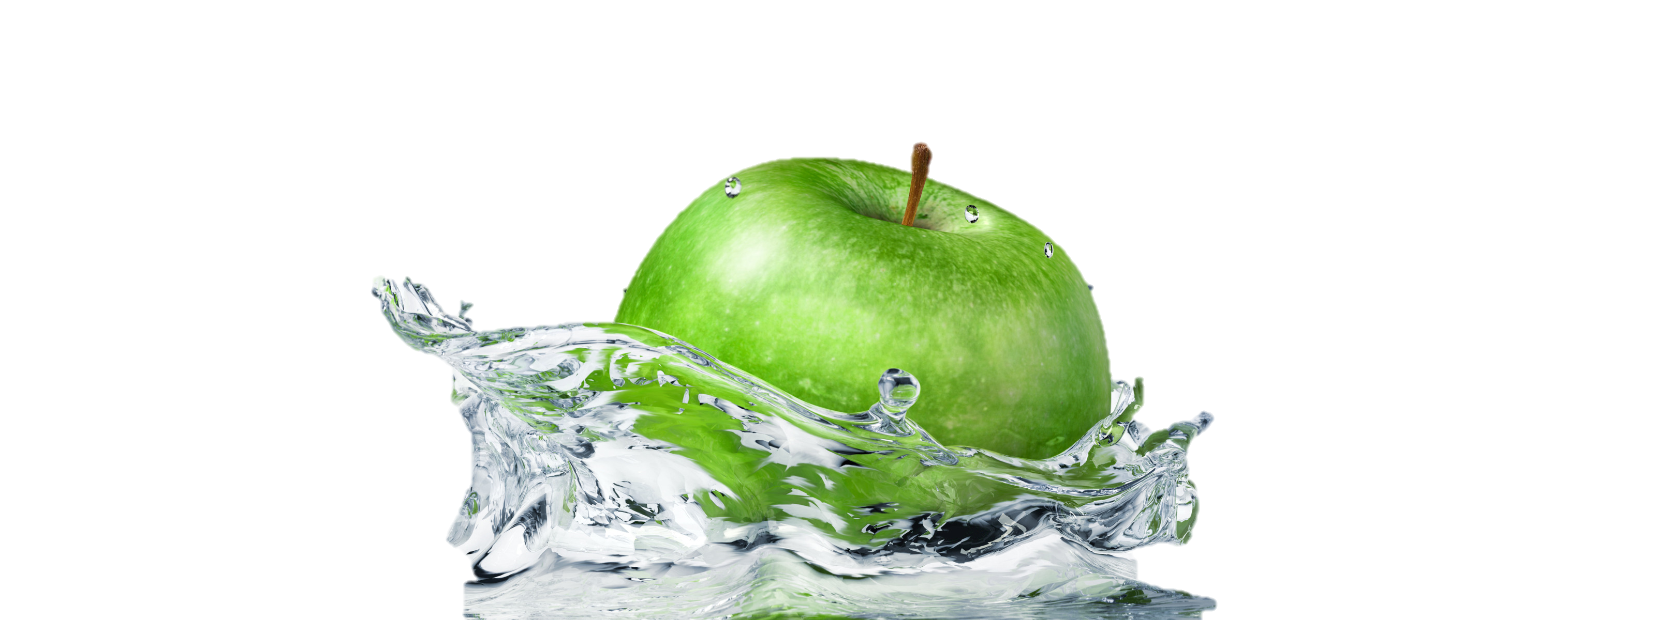
В ёмкость с водой опусти два яблока разной величины.
Что происходит?
Большое яблоко .
не тонет
Яблоко поменьше .
не тонет
Справка
У яблока есть внутри воздух, который мешает ему утонуть. Эти фрукты менее плотные, чем вода.

Slide 13
Вывод
1. В яблоке содержится железо.
2. В яблоке содержится влага, являющаяся диамагнитным веществом.
3. Яблоко менее плотное, чем вода.

Slide 14
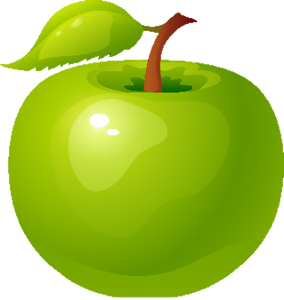

Slide 15
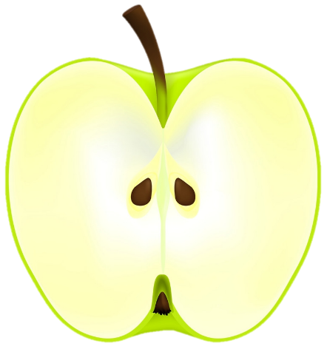
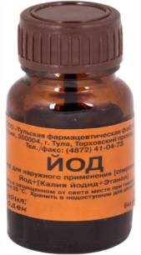
Капни йодом на срез зелёного яблока.
Допиши полученный результат.
Зелёное яблоко (содержит или не содержит?)
крахмал. Значит, оно .
не содержит
спелое
Справка
Созревание плодов – это химический процесс превращения крахмала в сахар.

Slide 16
Вывод
1. В яблоке содержится железо.
2. В яблоке содержится влага, являющаяся диамагнитным веществом.
3. Яблоко менее плотное, чем вода.
4. При созревании яблок крахмал превращается в сахар.

Slide 17
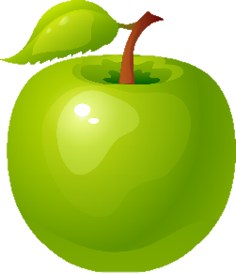
- Понравилось быть исследователем.
- Было неинтересно.

